Slide 1




Ақмола облысы білім басқармасының
«Есіл ауданы, Есіл қаласы, №7
агротехникалық колледжі»
коммуналдық мемлекеттік мекемесі
РЕАЛИЗАЦИЯ
ПРОГРАММЫ ПРОДУКТИВНОЙ ЗАНЯТОСТИ
КАК РАЗВИТИЕ ЧЕЛОВЕЧЕСКОГО КАПИТАЛА
Директор АТК №7 Л.Клименко

Slide 2

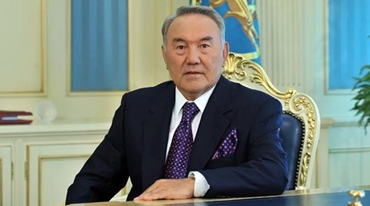
АО «РНМЦ»
«С внедрением новых технологий в традиционных отраслях будут высвобождаться трудовые ресурсы. Вместе с тем создание и развитие новых индустрии должно стать дополнительным источником занятости и роста реальных доходов граждан».
Из Послания Президента РК народу Казахстана «Третья модернизация Казахстана: глобальная конкурентоспособность»).
«Президент Республики Казахстан
Н.А. Назарбаев

Slide 3
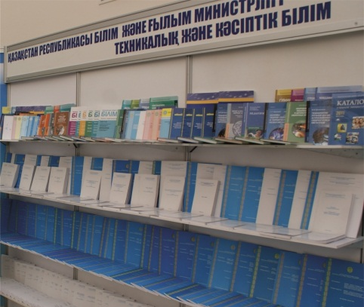
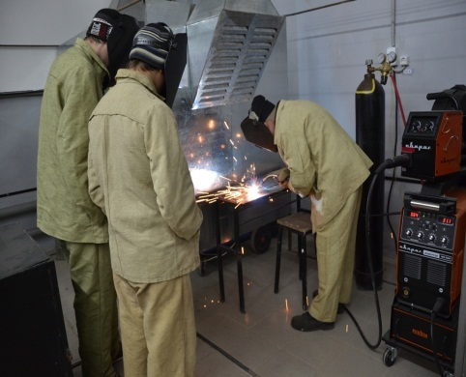
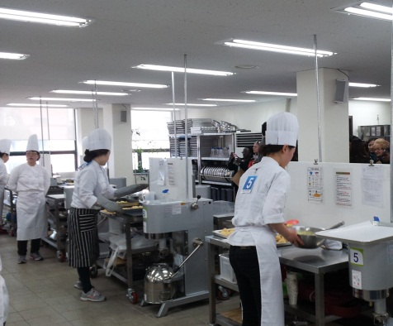
Человеческий капитал
ОБУЧЕНИЕ В ТЕЧЕНИЕ ВСЕЙ ЖИЗНИ
улучшение благосостояния людей зависит не от земли, техники или их усилий, а скорее от знаний
«... человек должен быть воплощением разума и гуманности, трудолюбия и образованности, дружбы и любви» …АБАЙ
обучение и подготовка кадров для развития массового предпринимательства

Slide 4
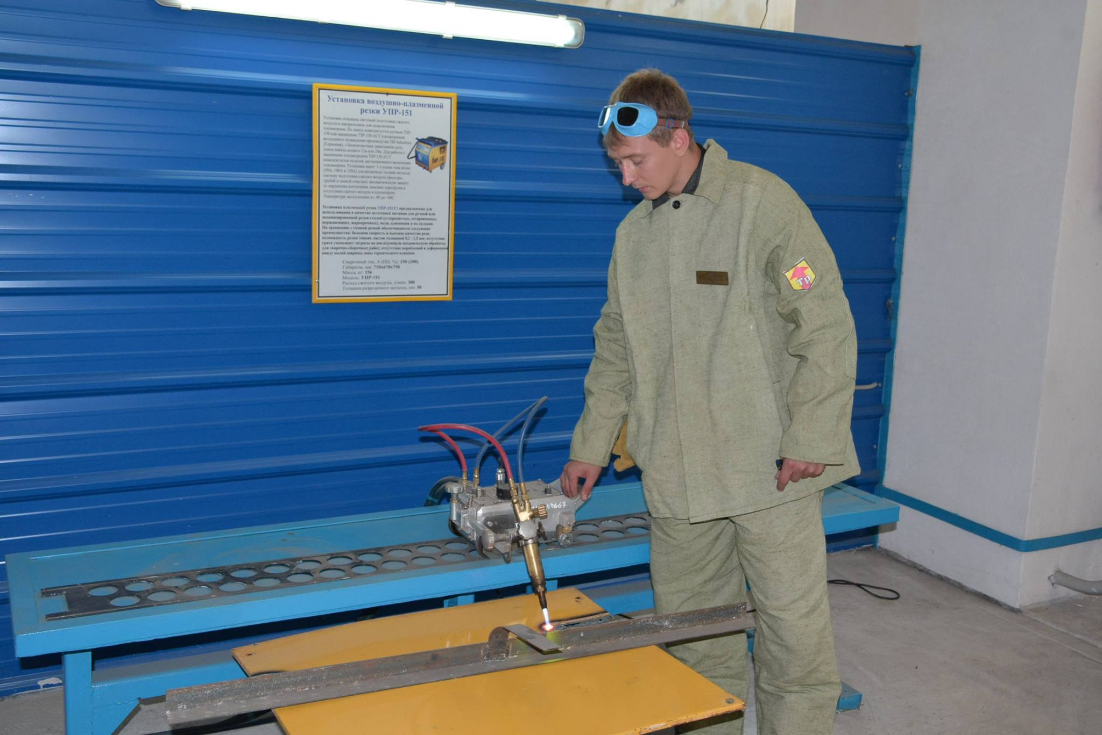
Мастер п/о Ткачев Р.С. В лаборатории «Сварочное дело»

Slide 5
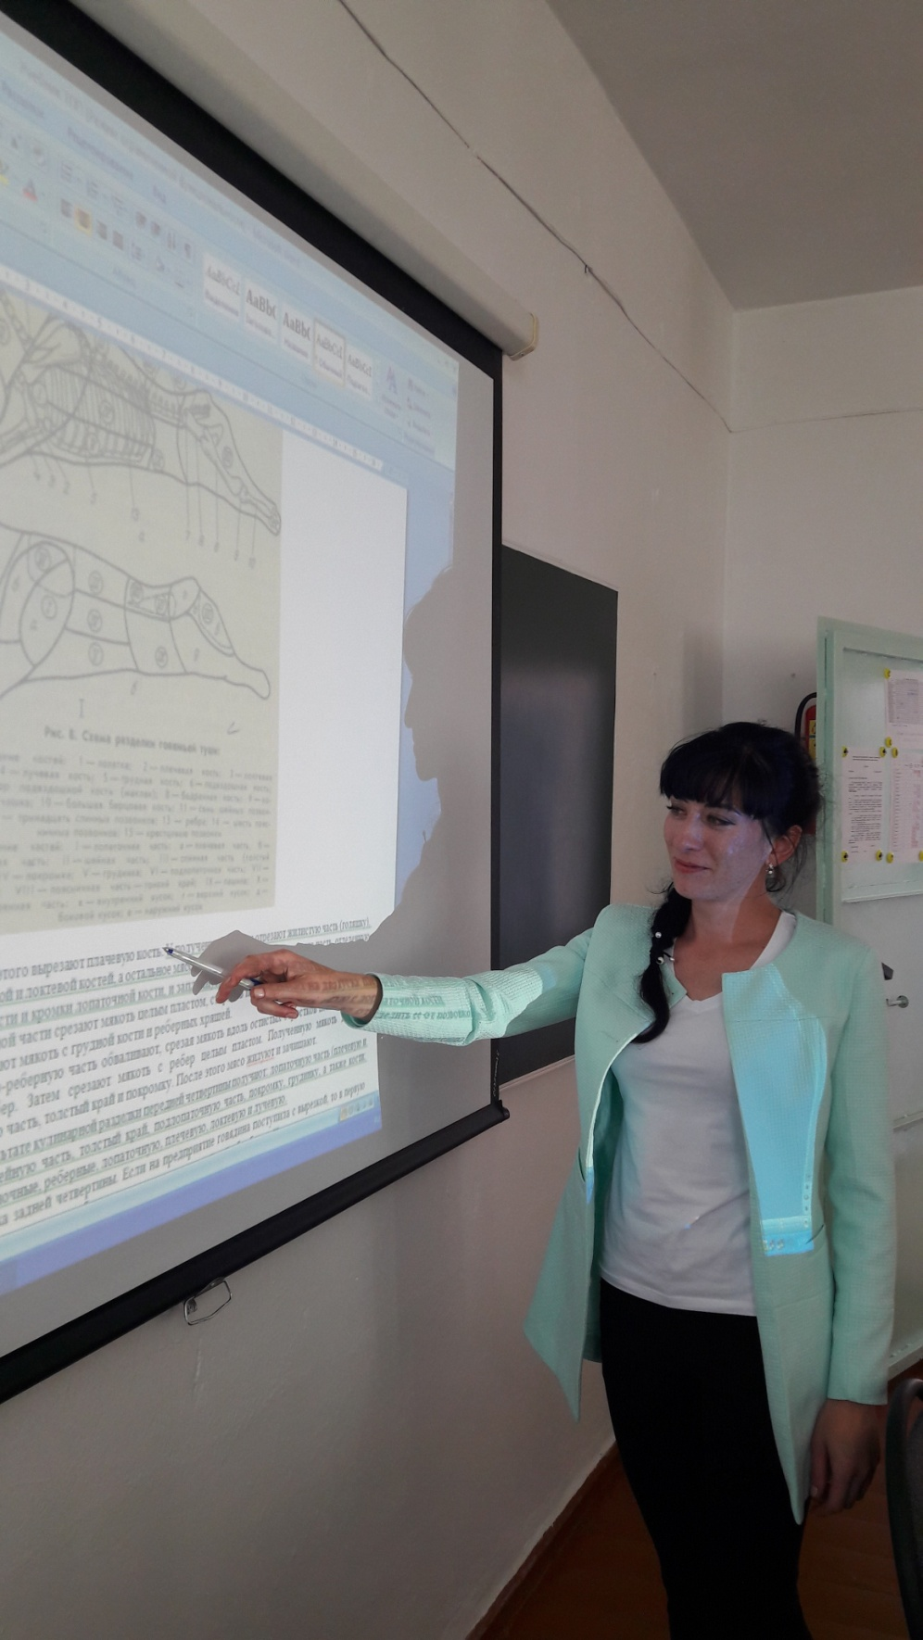
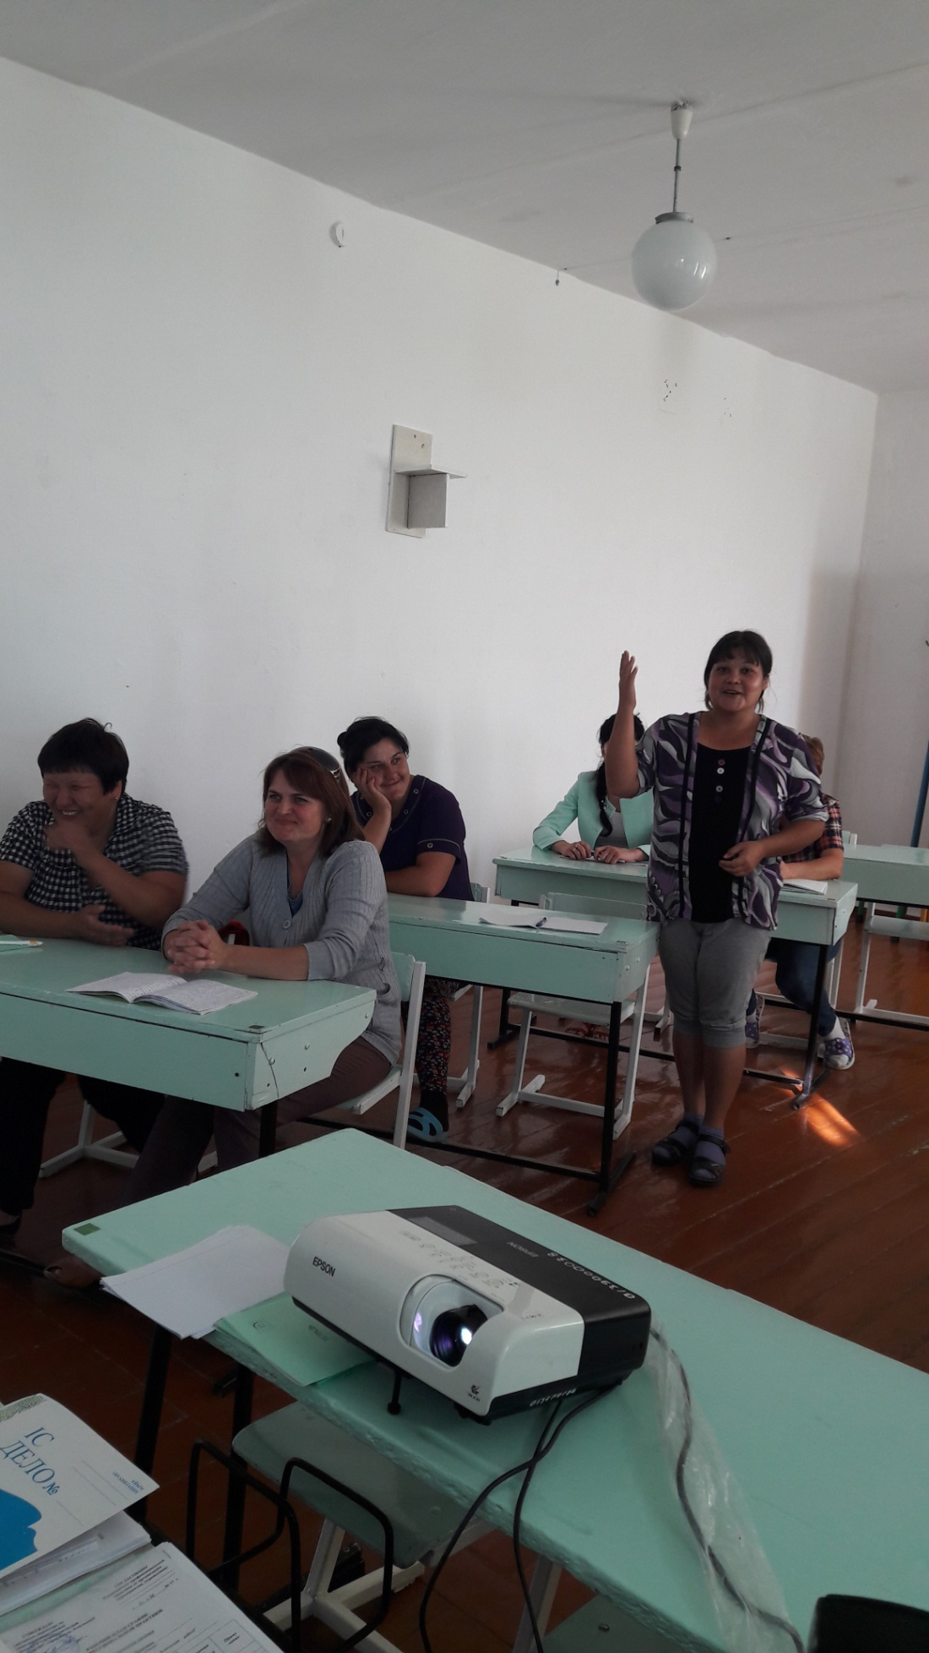
Нет недостижимых целей – есть высокий коэффициент лени, недостаток смекалки и запас отговорок

Slide 6
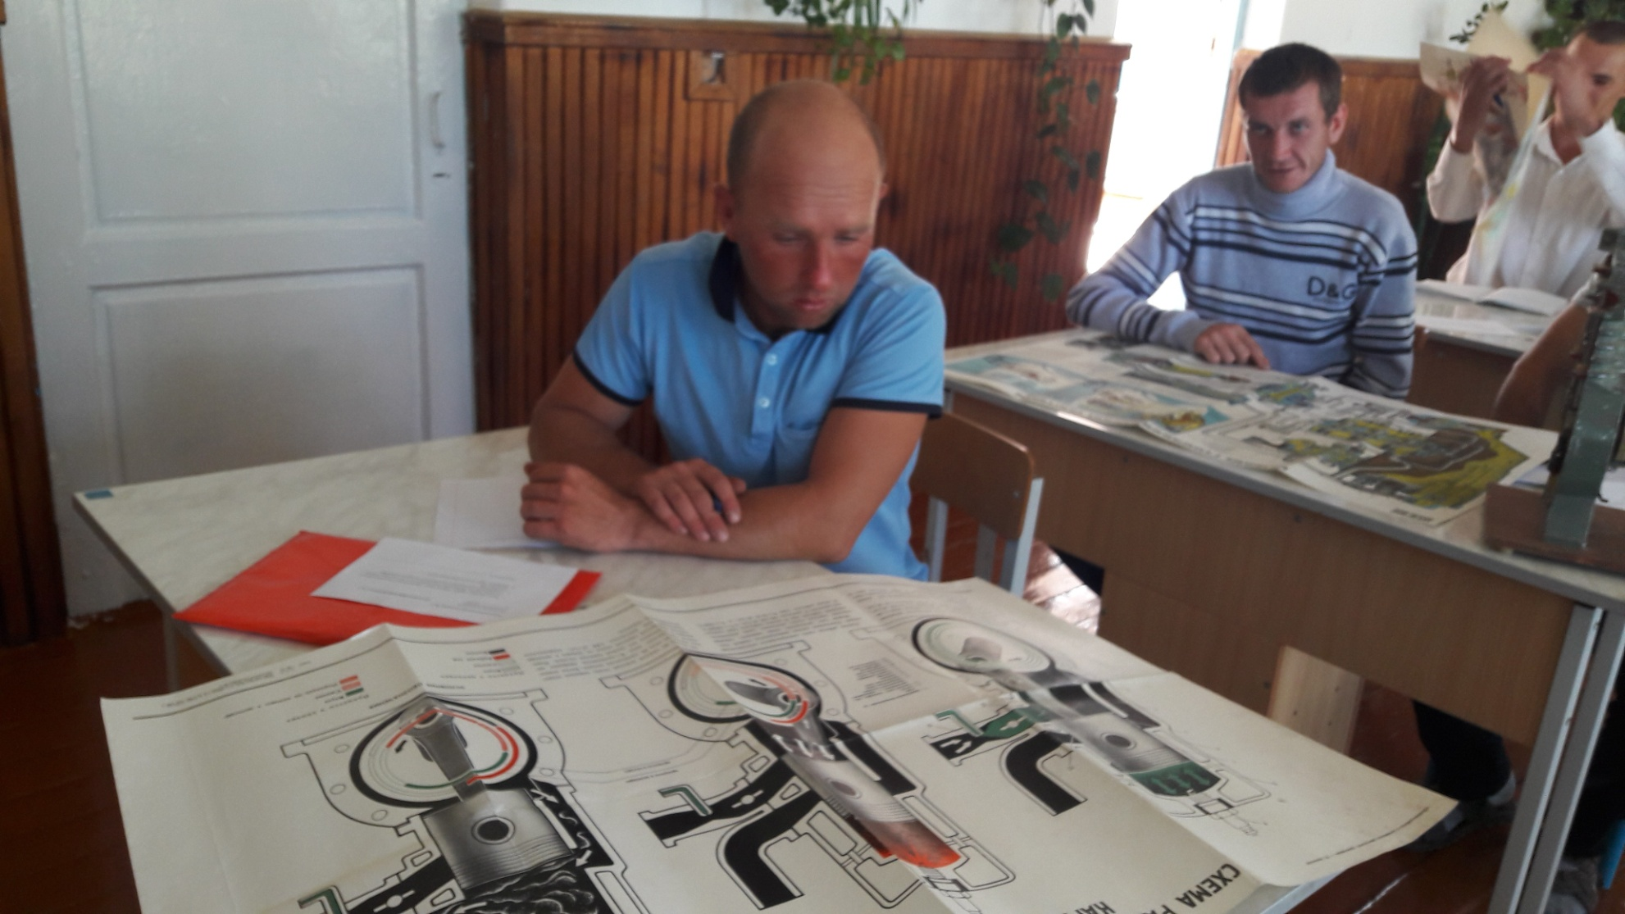
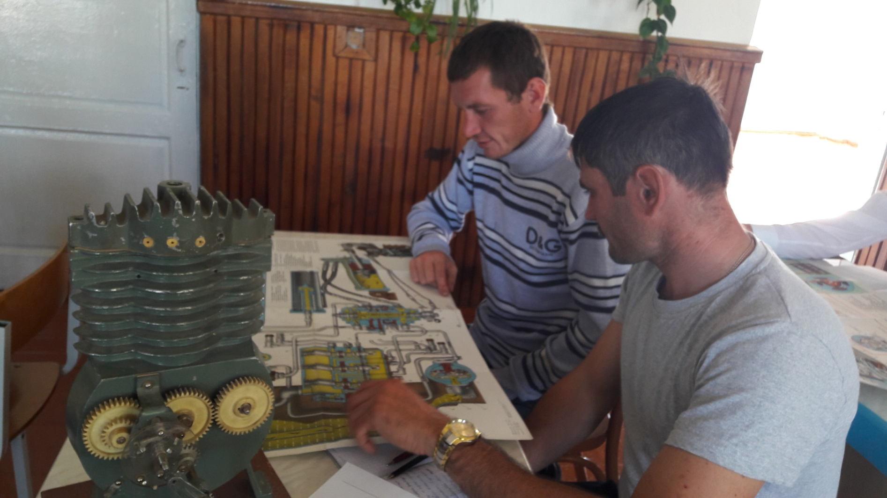

Slide 7
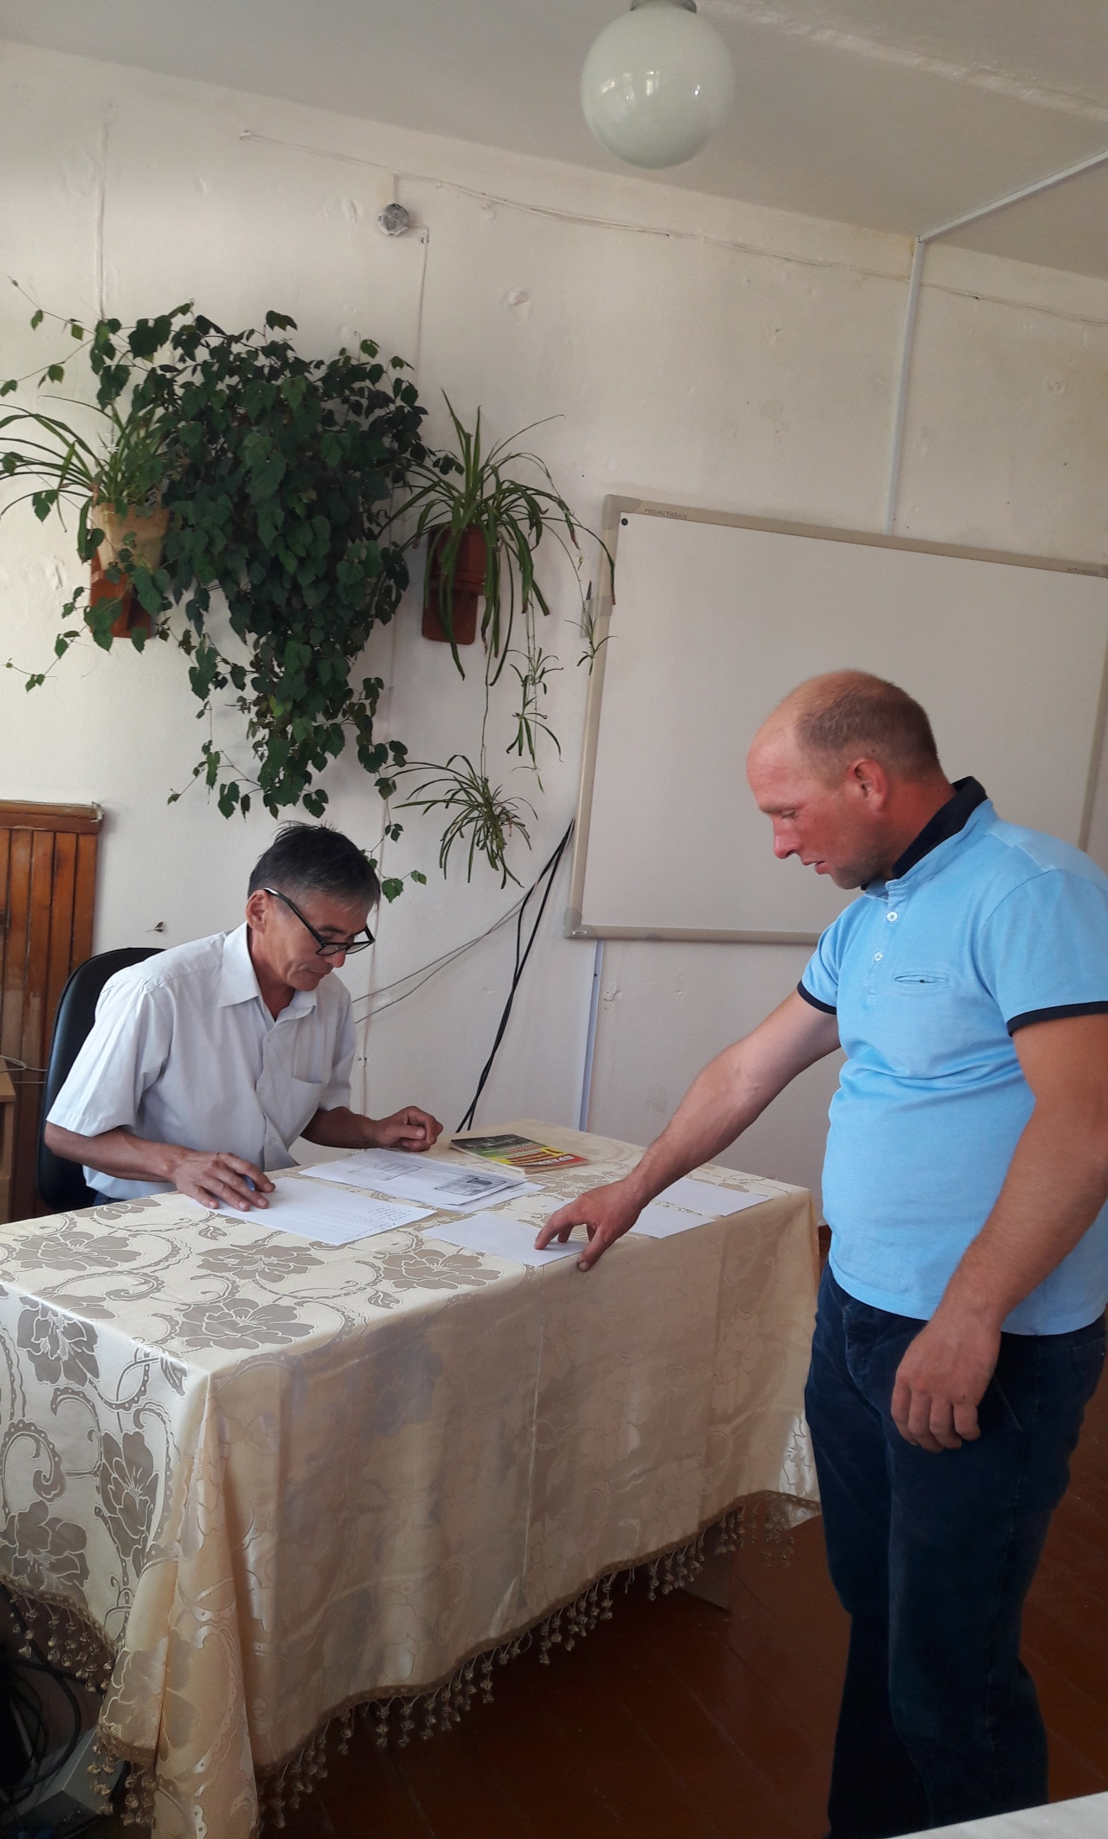
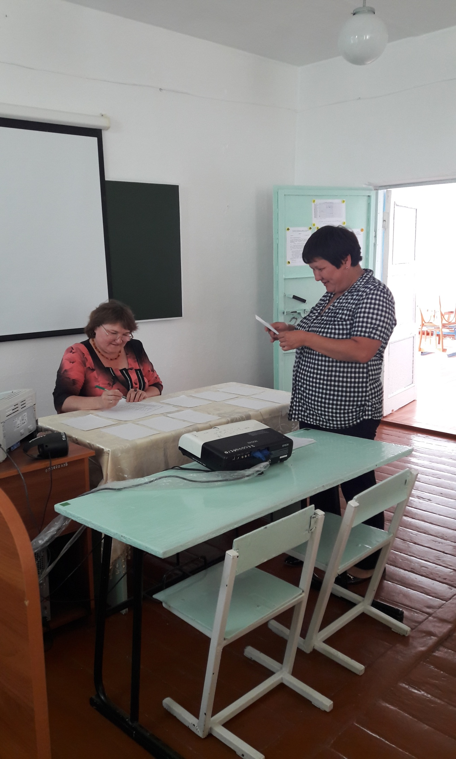
Квалификационный экзамен

Slide 8
В настоящее время по программе продуктивной занятости обучаются на базе колледжа:
специальность | квалификация | Кол-во
«Организация питания» | квалификация «повар» | 24 чел.
«Фермерское хозяйство» | квалификация «тракторист-машинист сельскохозяйственного производства» | 7 чел.
«Фермерское хозяйство» | квалификация «бухгалтер». | 6 чел.

Slide 9
На базе мобильных учебных центров:
специальность | квалификация | Кол-во
Есильский район с.Орловка
«Организация питания» | квалификация «повар» | 15 чел.
«Фермерское хозяйство» | Квалификация «тракторист-машинист сельскохозяйственного производства» | 13 чел.

Slide 10
На базе мобильных учебных центров:
специальность | квалификация | Кол-во
Жаксынский район с. Новокиенка
«Организация питания» | квалификация «повар» | 5 чел.
«Фермерское хозяйство» | квалификация «тракторист-машинист сельскохозяйственного производства» | 8 чел.

Slide 11
На базе мобильных учебных центров:
специальность | квалификация | Кол-во
Жаксынский район с.Киевское
«Организация питания» | квалификация «повар» | 8 чел.
Жаксынский район с. Запорожье
«Фермерское хозяйство» | Квалификация «тракторист-машинист сельскохозяйственного производства» | 8 чел.

Slide 12
На базе мобильных учебных центров:
специальность | квалификация | Кол-во
Каражон
«Фермерское хозяйство» | Квалификация «тракторист-машинист сельскохозяйственного производства» | 20 чел.
Кийма
«Организация питания» | квалификация «повар» | 8 чел.

Slide 13
В настоящее время по программе продуктивной занятости прошли обучение на базе колледжа:
28 специалистов

Slide 14
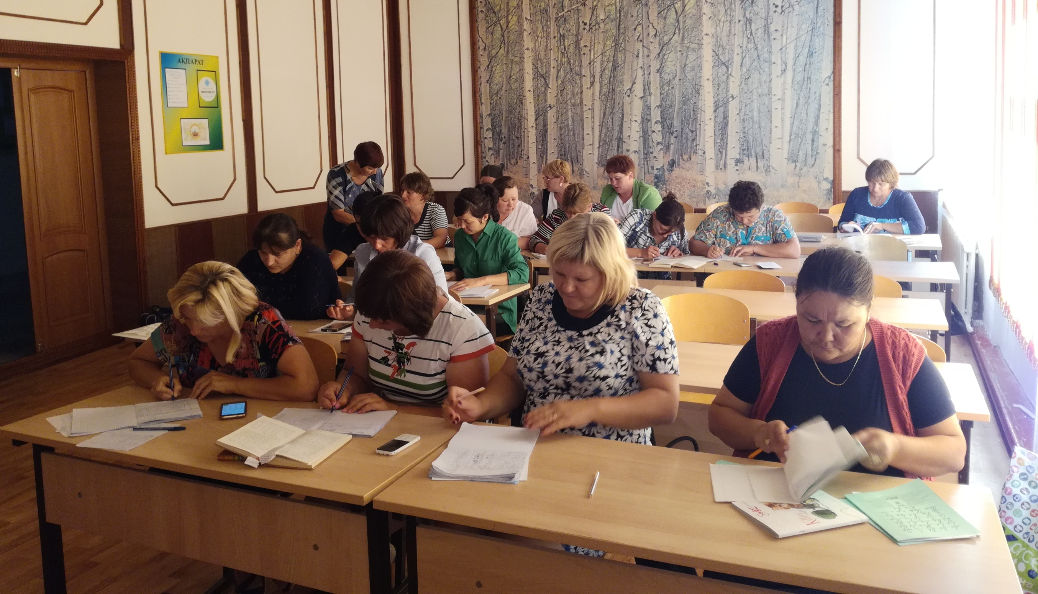
Никто не может вернуться в прошлое и изменить свой старт, но можно стартовать сейчас и изменить свой финиш!!!

Slide 15
Перспективы:
(до конца года)
Есильский район – 156 человек
Жаксынский район – 35 человек

Slide 16
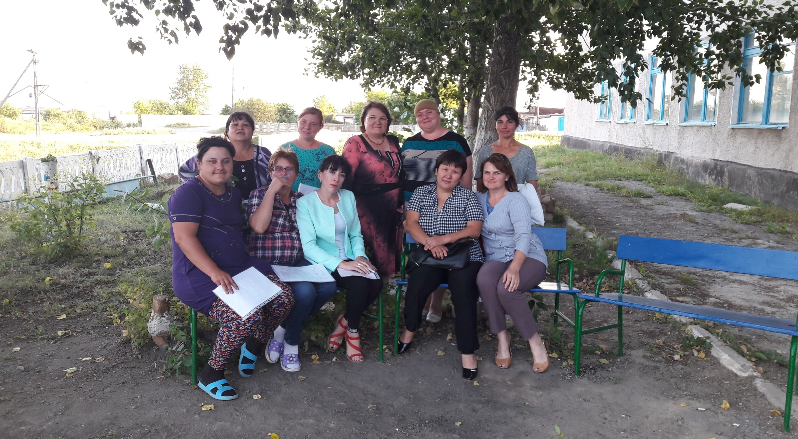
Миссия молодежи состоит в продолжении эстафеты его созидательных дел, обеспечении процветания Казахстана в XXI веке

Slide 17
Спасибо за внимание!

